Slide 1
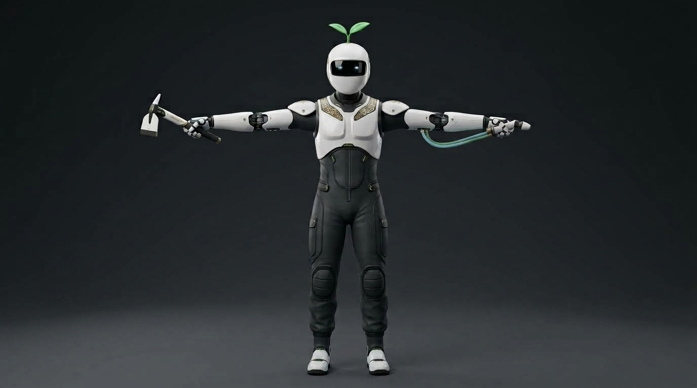
AQMOLA POWER • 2026
EGIN
АГРО-РОБОТ
ДЛЯ ТЕПЛИЦЫ
Робототехника × ИИ × агротехнологии
Абай Тлеугалиев • Astana IT University / JanaBales
КОНЦЕПТ ПРОЕКТА • КОСШЫ, АКМОЛИНСКАЯ ОБЛАСТЬ
Notes:
Источники: Egin.docx, титульный раздел и рис. 2. Изображение робота — концепт-визуализация, не фотография испытаний.
Источник: Egin.docx, таблица паспортизации проекта. Контактные данные в слайд не включены.

Slide 2
Автор проекта
Абай Тлеугалиев
Astana IT University / JanaBales
РОБОТОТЕХНИКА × ИСКУССТВЕННЫЙ ИНТЕЛЛЕКТ × АГРОТЕХНОЛОГИИ
EGIN — проект для теплиц и небольших хозяйств Акмолинской области
EGIN • 02
Notes:
Источник: Egin.docx, таблица паспортизации проекта. Контактные данные в слайд не включены.

Slide 3

Рутинный уход отнимает время
ОЦЕНКА ПРОЕКТА
15–25
часов ручной работы в неделю*
Полив • прополка • осмотр растений
* Оценка из проектного документа; проверяется замерами в пилоте.
EGIN • 03
Notes:
Источник: Egin.docx, раздел 2. Оценка 15–25 ч/нед взята из проектного документа и не проверена независимым замером; на слайде обозначена как оценка проекта.

Slide 4
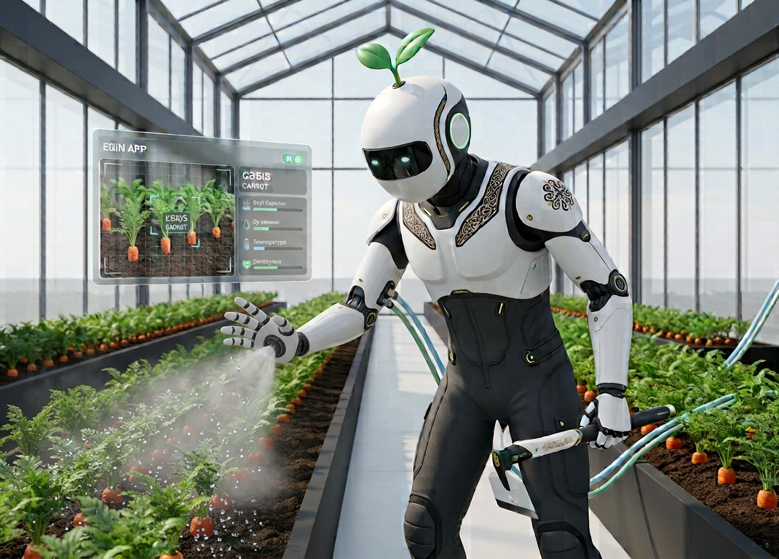
EGIN — помощник для теплицы
ПРОЕКТНАЯ КОНЦЕПЦИЯ
Рутина —
под контроль
Точечный полив
Мониторинг растений
Перенос урожая
Задача робота — помогать человеку, а не заменять агронома.
EGIN • 04
Notes:
Источники: Egin.docx, разделы 1, 5–7. Функции описывают проектную концепцию и требуют подтверждения испытаниями.

Slide 5
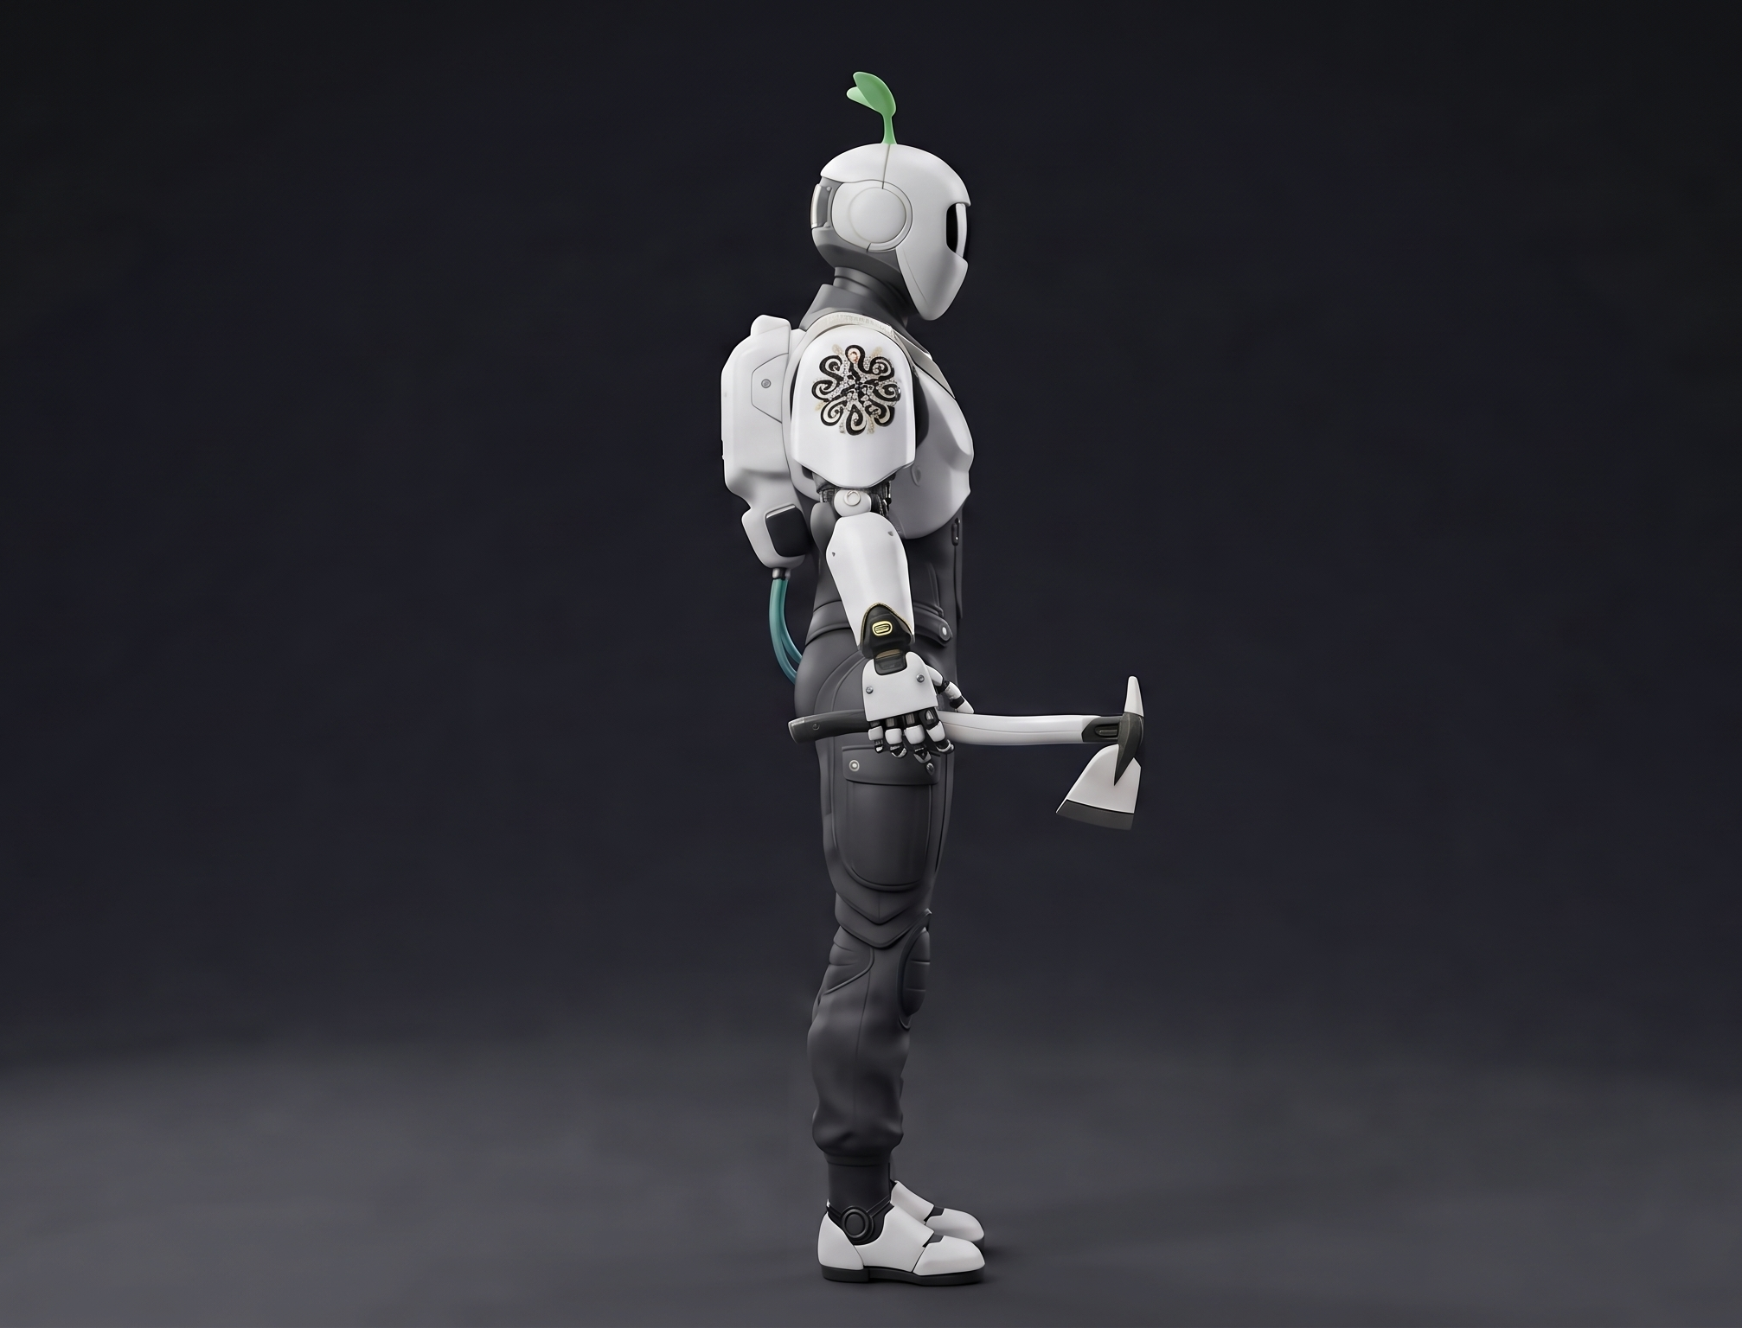
Конструкция для работы у грядок
ИНЖЕНЕРНАЯ КОНЦЕПЦИЯ
22
степени свободы
Ладонный полив
вода + жидкая подкормка
Модульная корзина Follow-Me
EGIN • 05
Notes:
Источники: Egin.docx, разделы 5–7 и рис. 1. 22 степени свободы и подача жидкостей — спецификация проекта, не результат независимых испытаний.

Slide 6
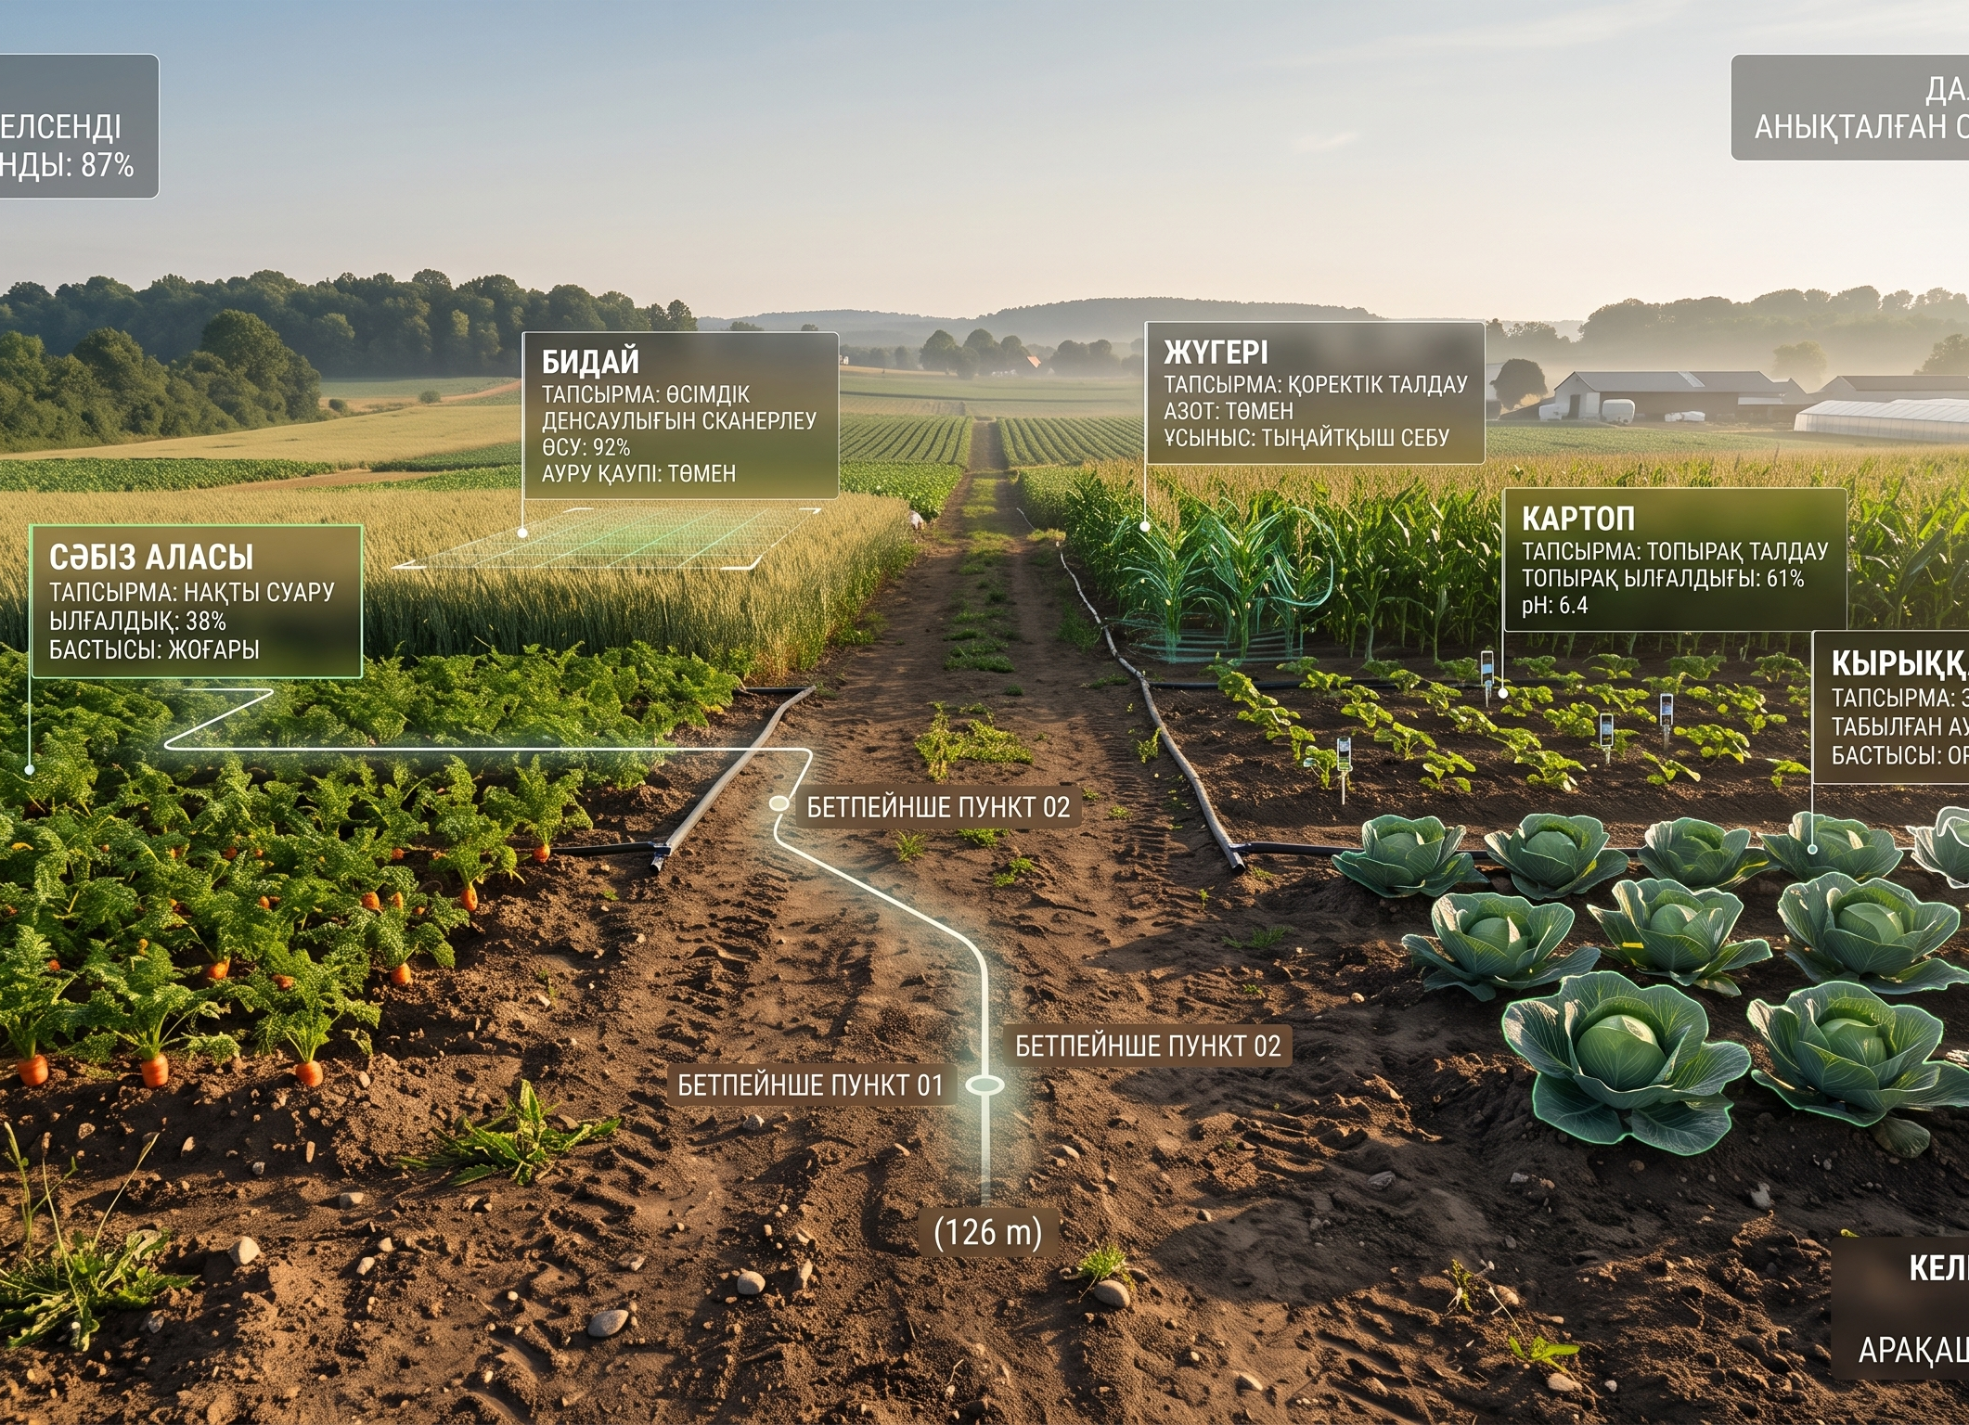
Зрение, AR и ИИ-агроном
ЗАЛОЖЕННЫЕ ФУНКЦИИ
ИИ-зрение
наблюдение за культурами
AR-разметка
границы и карта грядок
ИИ-агроном
вопросы по уходу за растениями
Точность распознавания и рекомендации должны быть подтверждены испытаниями.
EGIN • 06
Notes:
Источники: Egin.docx, разделы 3, 6. Точность диагностики и автоматическое выполнение рекомендаций не заявляются как подтвержденные показатели.

Slide 7
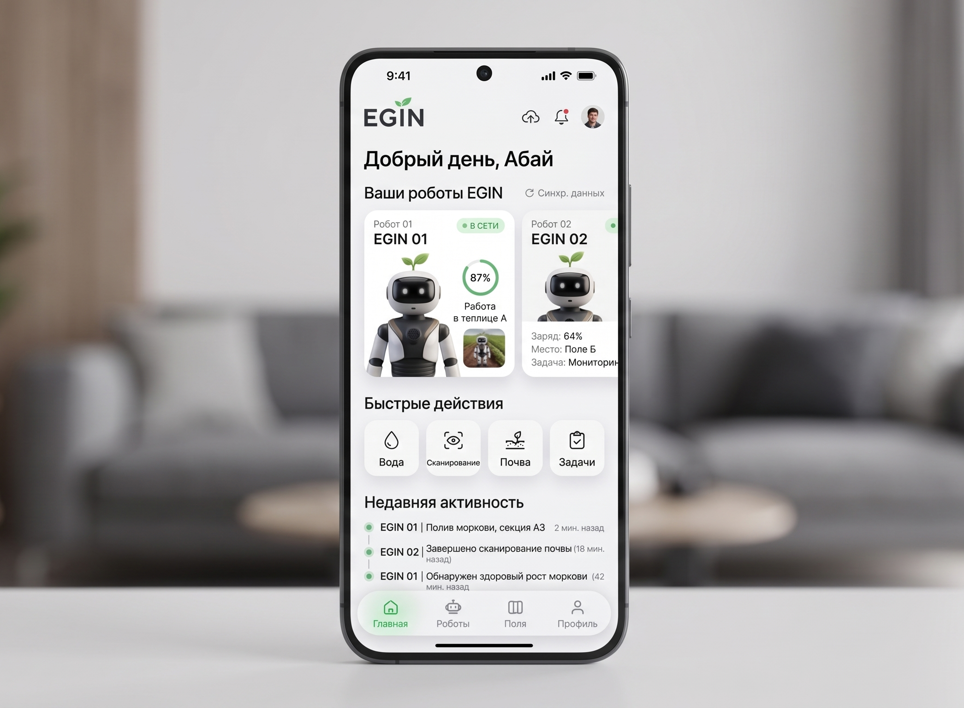
Цифровая часть проекта
САЙТ И EGIN APP
Симуляция
Панель управления
Мобильный интерфейс
ИИ-чат
Форма заявки —
демонстрационная
Сайт показывает цифровой прототип; телеметрия роботов в симуляции демонстрационная.
EGIN • 07
Notes:
Источник: Egin.docx, раздел 8 и рис. 6. Интерфейс сайта является демонстрацией; статусы роботов симулируются.

Slide 8
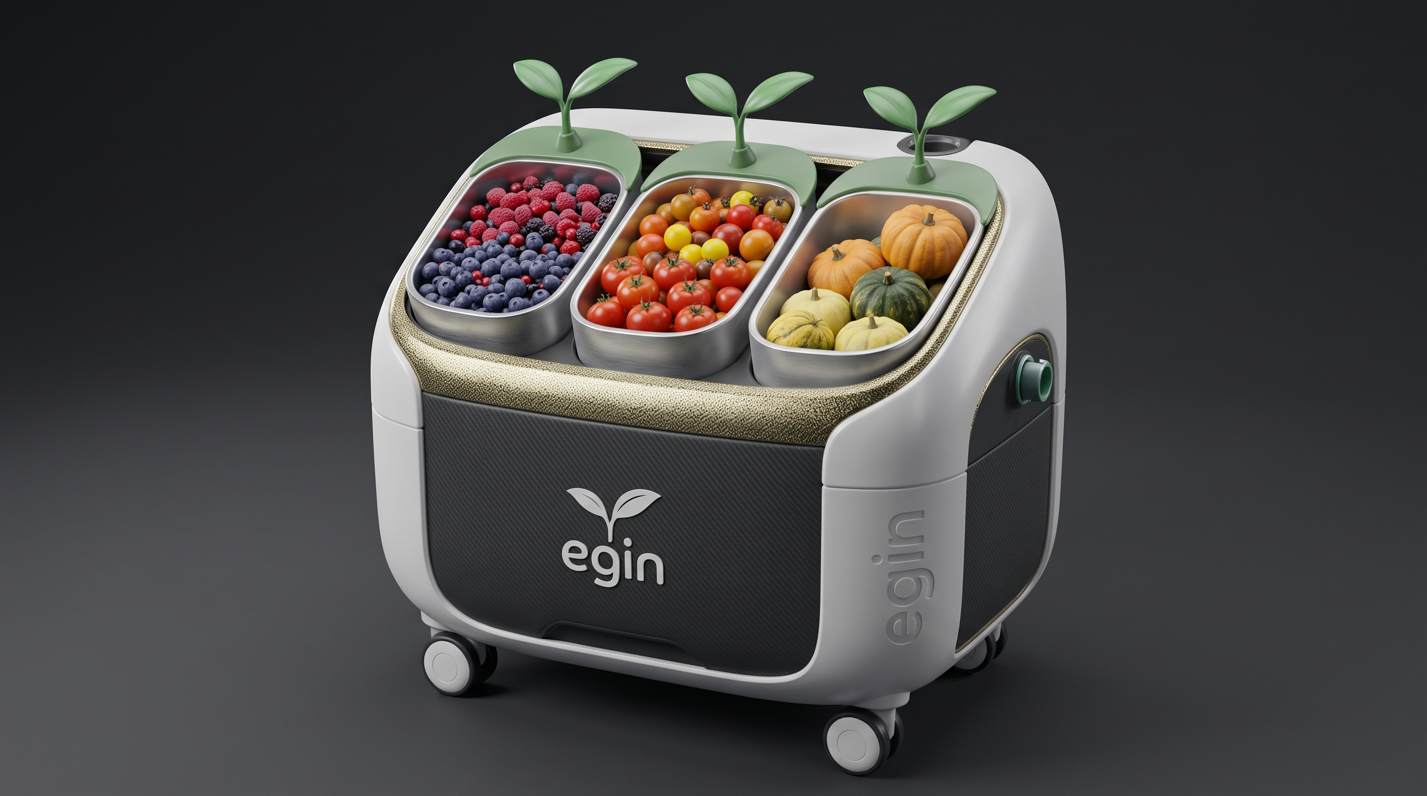
Цена и комплектация
БАЗОВАЯ ЦЕНА
2,8 млн ₸
Робот EGIN
+ 450 тыс. ₸ корзина
+ 180 тыс. ₸ датчики
+ 120 тыс. ₸ обучение
3,43 млн ₸ с корзиной и датчиками
EGIN • 08
Notes:
Источник цен: src/components/OrderModal.tsx. Базовая цена 2 800 000 ₸; корзина 450 000 ₸; датчики 180 000 ₸; обучение 120 000 ₸. Комплект с корзиной и датчиками: 3 430 000 ₸.

Slide 9
Экономика: сценарий, не гарантия
ПОКУПАТЕЛЬ
ПРОДАВЕЦ
1,3–2,6 года
≤ 1,96 млн ₸
простая окупаемость
при экономии 20 ч/нед*
предельная себестоимость
для 30% валовой маржи
Круглогодично: ~1,3 года
Сезон 6 месяцев: ~2,6 года
От базовой цены 2,8 млн ₸;
до сервиса и гарантий.
* По отраслевой средней зарплате 365 262 ₸/мес, II кв. 2026; до расходов на обслуживание.
EGIN • 09
Notes:
Покупатель: расчет использует целевой показатель 20 ч/нед из Egin.docx и среднемесячную зарплату 365 262 ₸ в сельском хозяйстве, лесном и рыбном хозяйстве во II квартале 2026 года (Бюро национальной статистики РК: https://stat.gov.kz/en/industries/labor-and-venue/stat-wags/publications/514654/). 20 ч/нед приняты за половину стандартной 40-часовой недели. Простая окупаемость базовой цены 2,8 млн ₸: около 1,28 года при круглогодичном использовании или 2,56 года при шестимесячном сезоне. До обслуживания, электроэнергии, ремонтов, простоев и контроля человеком. Продавец: 30% валовой маржи от 2,8 млн ₸ требует себестоимости не выше 1,96 млн ₸; фактическая себестоимость неизвестна. Все оценки — сценарные, не гарантии.

Slide 10
Срок службы проверим пилотом
5 лет*
ЧТО ИЗМЕРИМ В ПИЛОТЕ
Наработка и простои
сценарий для расчёта,
не подтверждённый ресурс
Аккумулятор и ремонт
Время, вода, качество
Следующий шаг —
пилотная теплица в Акмолинской области
* Расчётное допущение, не срок гарантии.
EGIN • 10
Notes:
Пятилетний срок — расчетное допущение для предварительной модели, не подтвержденный ресурс и не гарантийный срок. Следующий этап — пилот с измерением времени задач, расхода воды, надежности, циклов аккумулятора, обслуживания и простоев.

